Slide 1
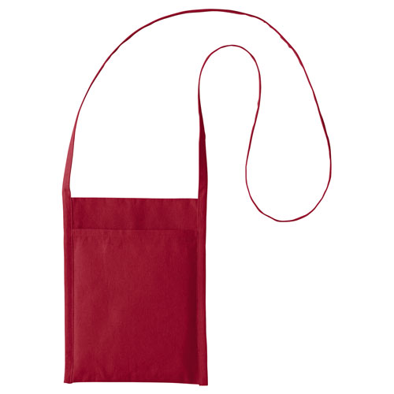
【提案書】
厚手コットンミニサコッシュ
特徴
厚手コットン素材のミニサコッシュは両面ポケット仕様で機能性抜群。スマホ・財布収納＆近場のお出掛けに最適です。オリジナル名入れをすれば物販・特典など多用途で使用できます。
商品写
納期
納期スペース
仕様
素材：ｺｯﾄﾝ
サイズ：本体/約170×225(mm)･ｼｮﾙﾀﾞｰ部分/約10×1150(mm)
お見積
お見積りスペース

